Slide 1



Universidad Autónoma del Estado de México
Facultad de Economía
Licenciatura en Relaciones Economicas Internacionales
Unidad de Aprendizaje:
Incoterms y Logistica
Unidad 5.- Analisis del Envase, empaque y embalaje
Elaboró: Gabriela Munguía Vázquez
Octubre 2016

Slide 2
Guión explicativo de uso
Las siguientes diapositivas contienen puntos importantes sobre la Unidad 5 de UA Logistica e Incoterms.
Éstas se complementan con ejemplos claros y ejercicios con la finalidad de ayudar a que el alumno tenga una mejor comprensión de los temas tratados.

Slide 3
Explanatory use guide
The following slides contain important points on the Unit 5 of Logistics and Incoterms learning unit.
These are complemented with clear examples and exercises in order to help the student to have a better understanding of the class issues.

Slide 4
INCOTERMS Y LOGISTICA
Objetivos de la unidad de aprendizaje.
Proporcionar al alumno los conocimientos necesarios sobre el manejo de los Incoterms, como elementos clave para contratos de venta internacional, ya que les ayudan a comprender las responsabilidades de los compradores y vendedores en lo que se refiere al transporte de los bienes, desde el comprador hasta el vendedor (en exportación e importación), explicando también la división de costos y riesgos entre ambas partes.

Slide 5
UNIDAD 5
Análisis del envase, empaque y embalaje
  Envase
    Conceptos descriptivos (primario, secundario, terciario)
    Registro de propiedad industrial
    Marcas comerciales. Nominadas e innominadas
    Marcas tridimensionales
  Empaque
    Marcaciones direccionales
    Marcaciones de manejo
  Embalaje
    Tipos de embalajes

Slide 6
ENVASE

Slide 7
SHIPPING AND HANDLING
Es una de las actividades más importantes desarrolladas dentro del Comercio Internacional y que requiere conocimientos especializados.

Slide 8
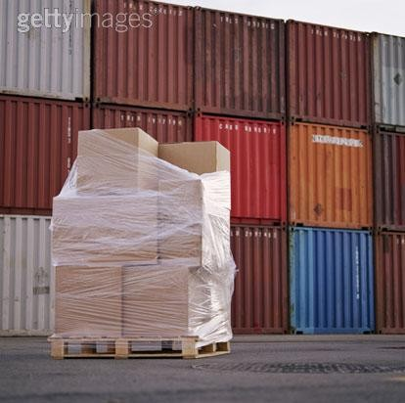
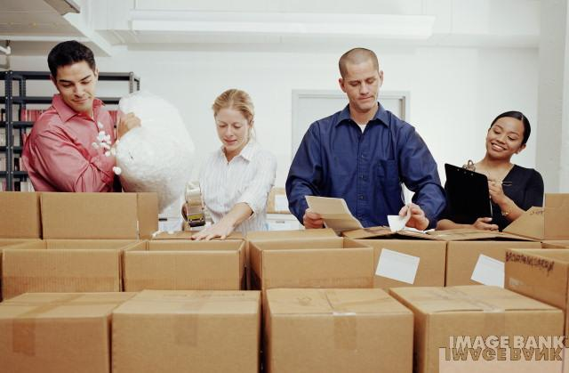
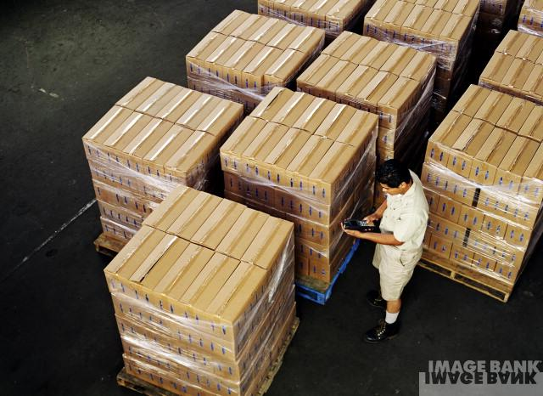
SHIPPING AND HANDLING
Handling
Manejo del Embarque
To Ship = Embarcar
Packing = Empacar

Slide 9

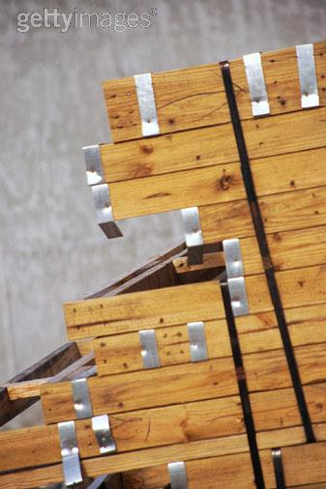
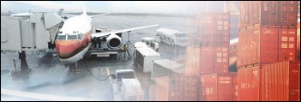
SHIPPING AND HANDLING
Crating
Embalar
Shipment
Carga / Embarque

Slide 10

SHIPPING AND HANDLING
El medio de Transporte
debe quedar definido en
el instante de establecer
la negociación, al igual
que el INCOTERM a utilizar.

Slide 11
Qué funciones cumple el envase en los alimentos?
Contener: Aisla el producto del medio y facilita su transporte.
Proteger: Evita la contaminación y preserva la frescura.
Informar: Contenido, cantidad, composición.
Diferenciar: Identifica al fabricante: marca y calidad.
Vendedor silencioso

Slide 12
Elementos para seleccionar un envase
Características del producto
Radio de mercado, transporte
Valor del contenido
Costo del material
Exigencias legales del mercado
Preferencias del consumidor
Que no dañe el medio ambiente

Slide 13
¿Qué materiales se emplean para el envasado de alimentos?
Hojalata
Cerámicas
Vidrios
Plásticos
Tetrapack y
Retort pouch

Slide 14
Hojalata
Se utiliza en envases metálicos (latas).
Está compuesta por una lámina de acero, recubierto en ambas caras por una capa de estaño.
Es barato y muy utilizado.
Es cubierto por barnices (resinas) para evitar la corrosión del envase.
Las soldaduras tienen trazas de plomo

Slide 15
Cerámicas
Son fabricados con arcilla y silicatos.
Se debe verificar la migración de plomo y cadmio en este tipo de envases.
Los revestimientos a color pueden tener sustancias tóxicas.

Slide 16
El Vidrio
En la fabricación del vidrio se utiliza compuestos químicos como: silicatos, anhidrido bórico, óxidos de potasio, magnesio, bario y plomo.
El vidrio es químicamente inerte frente a los productos alimenticios.
Es el material que permite un lavado más eficiente.

Slide 17
ENVASES PLASTICOS

Slide 18

Por qué envases plásticos?
Higiénicos
Cómodos
Atractivos
Livianos
Eficientes: Conservan el alimento
PROBLEMA:
  “Migración de sustancias químicas al alimento”

Slide 19
Símbolos para reconocer los tipos de plástico
1 = PET = PETE = ENVASE ECOLOGICO
2 = HDPE = POLIETILENO DE ALTA DENSIDAD
3 = PVC = V
4 = LDPE = POLIETILENO DE BAJA DENSIDAD
5 = PP = POLIPROPILENO
6 = PS = POLIESTIRENO
7 = OTHER = CAPAS

Slide 20
Polietileno
Formado por polimerización del gas etileno.
No lleva aditivos tóxicos
Hay dos tipos:
  Polímero de baja densidad (PEBD):
    Muy flexible
    Difícil de imprimir
    Fácil de sellar
  Polímero de alta densidad (PEAD)
    Resistente a la flexión
    Fácil de imprimir
    Se utiliza para alimentos congelados

Slide 21
Polipropileno
Permeabilidad muy baja al vapor de agua y oxígeno
No funden por debajo de los 160°C
Los moldeados presentan una superficie brillante
Util para envasar galletas, bizcochos, etc.
Cajas de polipropileno corrugado de 3mm de espesor con agujeros de ventilación se usan para espárragos(17% menos pérdidas)

Slide 22
Poliestireno
Plástico rígido transparente
Puede contener radicales libres (epóxido de estireno), que se han asociado al riesgo de cáncer.
Baja permeabilidad al oxígeno
Alta permeabilidad al vapor de agua
Se utiliza en potes y bandejas para productos lácteos (yogurt) y margarinas.
Son reciclables

Slide 23
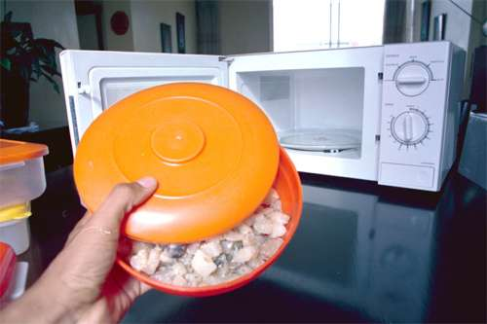
El PVC
Su fabricación implica la emisión de sustancias organocloradas al medio ambiente.
Se encuentra cadmio y plomo en los plásticos con pigmentos rojos, naranja o amarillo intenso.
Esta sustancia química puede migrar fácilmente en los microondas.

Slide 24
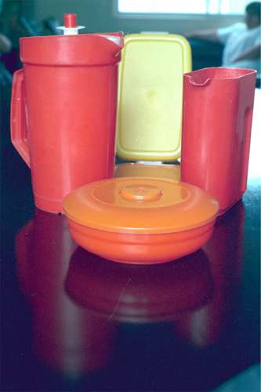
Plásticos coloreados
Los envases plásticos coloreados no deben ser usados para los microondas o sometidos al calor porque aunque no tengan PVC, son coloreados con sustancias tóxicas.

Slide 25


Cómo reconocer un envase apto para microondas?
Los más seguros son los transparentes (no opacos) con tapas transparentes o blancas.
Si cuentan con las etiquetas de “PVC Free”

Slide 26

En todo el mundo se rechaza el PVC:
En España se realizó una campaña para evitar el consumo de aguas minerales, refrescos, y lácteos en envases de PVC.

Slide 27
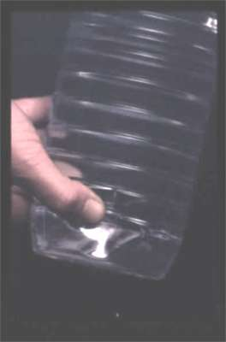
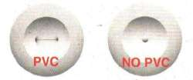
Cómo reconocer si una botella es de PVC?
Al presionarla con los dedos deja una línea de color blanquecino.

Slide 28


Envases Tetra Pack
(de la mezcla de griego: τετρα: cuatro, e inglés: Pack: envase),

Slide 29

¿En qué productos los encontramos y que forma tienen?
En las cajas de leche, jugos, vino, etc.
Por su forma de bloques tipo ladrillos son muy prácticos para transportar y almacenar en heladeras y alacenas.
Nacieron a mediados del 50 con forma de pirámide de cuatro caras –tetraedro- y su destino fue el de envasar leche.
El problema es que dejaba huecos entre los envases con el consiguiente desaprovechamiento del espacio

Slide 30
Ventajas
Primer cartón esterilizable en el mundo.
Permite llenado de sólidos.
Liviano.
Fácil de abrir.
No necesita preservantes.
100% Reciclable.
Mantiene el sabor y frescura de los alimentos.

Slide 31

¿Cómo están hechos?
Los envases Tetra Pack, están conformados por 75% de cartón, 20% de polietileno de baja densidad (LDPE) y 5% aluminio.
Cartón:
  Estabilidad y resistencia (le da forma al producto).
Aluminio
  Barrera al oxígeno, al aroma y a la luz.
Polietileno
  Permite el Sellado por el calor.

Slide 32
Tetra Pak también conocido como Tetra Brik
Es una empresa sueca envasadora de alimentos.
Fue fundada en 1951 en Lund (Suecia) por Ruben Rausing y Erik Wallenberg.
Brik biene de la forma que tiene, pues brick significa ladrillo en inglés.

Slide 33
Tetrapack es reciclable
Mediante la mezcla de los envases con agua a temperatura ambiente, se logra separar el cartón del resto de los componentes.
Las fibras de papel se vuelven a convertir en pulpa para fabricar papel de escribir, toallas para uso doméstico y papel kraft de alta resistencia.

Slide 34
…Tetrapack es reciclable
Los componentes restantes, el polietileno y aluminio, pueden reciclarse individualmente para convertirse en materia prima o para utilizarlo como fuente de energía limpia en el mismo proceso de producción de papel.
En países como en Chile y en México, existen depósitos públicos para recolectar los envases utilizados y proceder a su reciclaje.
También se fabrican paneles aglomerados usados para la industria de la construcción.

Slide 35

Envases TBA
Los envases TBA significan Tetra Brik Aseptic.
El envase TBA da al producto la mejor protección por tiempo prolongado sin necesidad de refrigerar y sin necesidad de conservadores.
El empaque TBA cuenta con seis capas que le brinda protección al producto:
Capa 1: Polietileno: Protege contra la humedad y el polvo.
Capa 2: Papel: es donde se imprime la imagen del producto y da rigidez y forma al envase.
Capa 3:Polietileno: Sirve como adhesivo.
Capa 4:Aluminio: Sirve como barrera contra la luz y el aire, lo que impide el desarrollo de microorganismos.
Capa 5: Polietileno: Sirve como adhesivo.
Capa 6: Polietileno: Es el contacto con el producto, responsable del sellado longitudinal y transversal del envase.

Slide 36

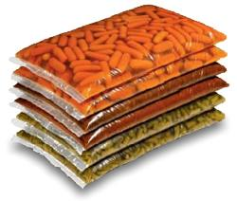
Retort Pouch o bolsas retortables

Slide 37
Retort Pouch
Retort Pouch o bolsas retortables son empaques flexibles y termo-resistentes.
Fueron creadas a partir de la segunda guerra mundial para abastecer a las tropas del ejercito.
Permiten conservar los productos alimenticios por un tiempo similar a los enlatados.

Slide 38
…Retort Pouch
La caducidad de un alimento envasado en una bolsa retortable puede superar los dos años, dependiendo de la naturaleza del producto.
La Bolsa retortable es un laminado compuesto principalmente de tres o cuatro películas; Poliéster, aluminio, nylon y polipropileno.
Es una alternativa a los envases de metal y vidrio usados actualmente por la industria.

Slide 39
Ventajas para los usuarios:
Rápida preparación (sin descongelación) que permite una respuesta rápida a las necesidades del cliente
La mayor vida comercial permite la expansión global
Ideal para espacios limitados.
Menores preocupaciones de seguridad ya que no se congela.

Slide 40
Ventajas para los productores
Disponible para volúmenes de entre 0,5 y 3,7 litros
Para alimentos como albóndigas en salsa, estofados, sopas, verduras y salsas.
Soldadura segura, de alta integridad, a prueba de la manipulación brusca durante la distribución.
Menos costos de almacenamiento.
Ofrece ahorros de envasado sustanciales respecto a las latas estándar.

Slide 41
EMPAQUE

Slide 42
Rol del empaque ayudar q que los productos
Y embalaje terminados lleguen al merca-
do en optimas condiciones.
El empaque es un método de preservacion.
Un empaque no protegera al producto de
Deficiente daños.

Slide 43
El empacado se puede definir como la ciencia, el arte y la tecnología de preparar los productos para el transporte y la venta.
También se puede definir como una manera de garantizar el envío seguro hasta el consumidor final, en la mejor condición, a un mínimo costo.
Existe una gran variedad de tamaños y tipos de empaques. Por eso las comercializadoras y transportistas han establecido estándares.

Slide 44
Por ejemplo: se ha extendido el uso de las plataformas (pallets) de un tamaño estándar (1.2x1m.) para el acarreo y transporte de cajas de frutas y hortalizas, lo que obliga el uso de empaques de 4 tamaños determinados que hagan el mejor uso de la superficie de almacenaje.

Slide 45
Estos tamaños recomendados son:
40 x 30 cm.
50 x 30 cm.
50 x 40 cm.
60 x 40 cm.
La mayoría de los empaque de cartón corrugado se ajustan a estas medidas, los cuales aseguran una utilización de por lo menos el 90% del área de la plataforma.

Slide 46
En el empacado se usa una amplia variedad de materiales, entre los mas utilizados para empaques de exportación se pueden mencionar:
Plásticos rígidos, semiflexibles y flexibles
Cartón rígido y corrugado, papel, madera y sus derivados.
Papeles flexibles como bolsas, laminas y multicapas.

Slide 47
Hay muchos materiales de empaque modificados que varían en sus propiedades y permeabilidad ante la humedad y los gases, flexibilidad, elasticidad, resistencia a la expansión, etc..
A su vez, los recipientes se pueden dividir en dos grandes grupos:
Recipientes primarios que son los que están en contacto directo con los productos, tales como latas, frascos, botellas o bolsas plásticas.

Slide 48
2.- Recipientes secundarios que no llegan a estar en contacto con los productos, sino que mas bien, contienen los recipientes primarios siendo algunos de ellos las cajas, cajones, cestas o envolturas. También se le conoce como embalaje.

Slide 49
Los requerimientos y funciones mas importantes de los empaques son los siguientes:
Los recipientes no deben ser tóxicos y compatibles con el producto, sin causar reacciones de color, sabor, etc..
Deben proporcionar protección sanitaria contra la introducción de polvo u otro contaminante externo. La resistencia contra el ataque de insectos o roedores, no es el objetivo primordial de estos empaques.

Slide 50
Deben permitir el intercambio gaseoso y la eliminación de la humedad proveniente de la respiración de las frutas y hortalizas que se venden en fresco, pero deben proteger contra el agua de lluvia.
El empaque debe proteger al producto contra la luz.

Slide 51
El empaque debe brindar una razonable protección contra la ruptura para evitar el derrame de los productos o su contaminación. También es deseable una resistencia al daño por tensión física.
El empaque debe ser fácil de manejar, estibar e identificar, y debe ajustarse a las regulaciones y estándares de las líneas transportadoras y de los mercados compradores.

Slide 52
INFLUENCIA DEL EMPAQUE SOBRE LOS ALIMENTOS.
Los productos agrícolas continúan su metabolismo desde el momento de su cosecha. Algunas frutas se cosechan verdes y deben madurar durante el transporte o almacenamiento. Otras, pueden sobremadurar y comenzar a deteriorarse en poco tiempo.
Los tubérculos y raíces permanecen vivos por largo tiempo.

Slide 53
La influencia de factores físicos y químicos internos y externos a les como la luz, la humedad y los golpes, pueden afectar tambien la estabilidad de los productos.
Con respecto al empaque de productos perecederos para exportación, hay que considerar, tanto la característica de vitalidad del producto, como el sistema de distribucion desde la planta empacadora hasta el consumidor.

Slide 54
Este proceso debe verse y considerarse como un todo, haciendo el proceso de selección algo difícil, tomando en cuenta el costo, la aceptabilidad y la estabilidad del producto, aunado en nuestros países a la disponibilidad de tecnología, materiales y conocimientos y a las condiciones mas rigurosas del ciclo de distribución de los productos.

Slide 55
Es conocido que los productos alimenticios estan sujetos a diferentes tipos de deterioro por lo que el empaque debe desempeñar un rol muy importante para proteger a dicho producto.
luz Humedad Temperatura insectos microorganismos
Facilidad de manejo demandas mecanicas precio
PRODUCTO

Slide 56
Las formas mas importantes de deterioro son de dos tipos
1.- Deterioro biológico, causado por las reacciones bioquímicas naturales de los productos, la senescencia de frutas y hortalizas, daños por plagas como insectos y cambios por causas de la acción de microorganismos.

Slide 57
2.- Deterioro abiótico, ocasionado por todo tipo de reacciones químicas, como las oxidativas, hidrológicas , por acción del oxigeno o del vapor de agua o cambios físicos como la desecación o el hinchamiento.
Estos tipos de deterioro es difícil de evitar pero si es posible reducirlo por medio de los empaque y embalaje adecuado.
La protección del producto contra el clima y otras influencias externas, es solo parte del problema.

Slide 58
Con respectpo a la maduracion
Con respecto a la maduración y senescencia natural de los vegetales, estos procesos biológicos no pueden reducirse de manera apreciable por medio del empaque.
En este aspecto el empaque juega un papel primordialmente higiénico, protegiendo el producto contra polvo y contra el tacto. El empaque protector debe permitir que el producto respire, o sea que absorba oxigeno y que elimine bióxido de carbono y agua.

Slide 59
En relación con los microorganismos, es necesario indicar que los productos frescos siempre contendrán una cierta cantidad de microorganismos, cuyo tipo y numero eoenden de la limpieza de los productos frescos o del tipo de tratamiento que hayan recibido en la planta empacadora, antes de ser empacados.

Slide 60
El tipo y numero de organismos que tenga un producto depende a su vez de varios factores, de los cuales, el principal es la temperatura, tanro del producto como del medio ambiente, seguido del ph o grado de acidez del vegetal, su contenido de humedad, la composición de la atmosfera que lo rodea y del tipo de sustancias que contiene.

Slide 61
En cuanto a los factores externos, la luz es el factor mas importante, ya que es responsable de cambios químicos como oxidación de grasas, cambios físicos como cambio de color o biológicos como la germinación de algunos productos vegetales frescos.

Slide 62
En relación con los microorganismos, el material de empaque debe ser estéril solo cuando los productos por empacar también lo sean.
Para efectos higiénicos, es suficiente un material libre de esporas patógenas y con un bajo contenido de hongos. Esto es cierto para todos los materiales de empaque, pero siempre existe el peligro de contaminación durante el etiquetado, impresión, transporte, por lo que se debe poner atención a las operaciones que ocurren después del empaque.

Slide 63
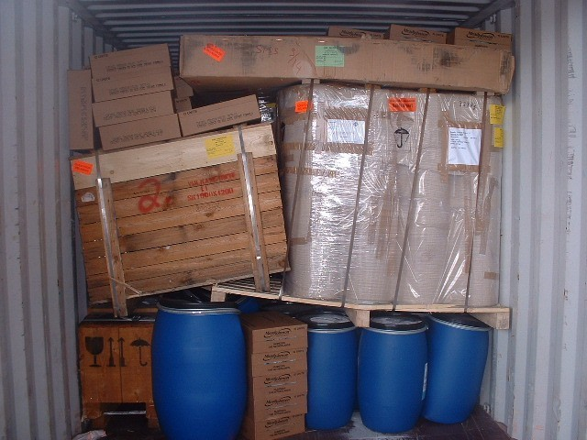
SHIPPING AND HANDLING
PACKING / EMPAQUE
Es la primera etapa de la preparación de la carga para su tránsito internacional, se nomina principalmente por las características de los productos a embarcar y pueden clasificarse en:
Carga general compuesta
por piezas individuales
tales como: cajones, cajas,
tambores, sacos, fardos,
paquetes, etc.

Slide 64
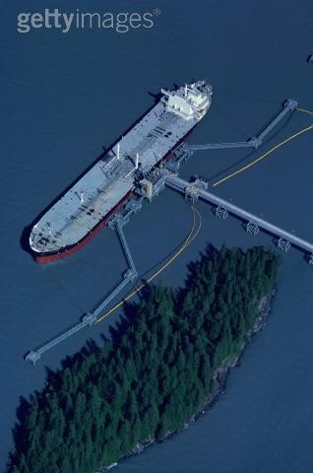
SHIPPING AND HANDLING
PACKING / EMPAQUE
Carga a granel sólida, seca o líquida, no requiere de un empaque especial, puesto que regularmente viaja en las bodegas o tanques de los buques que les transportan y se encuentran dentro de las más corrientes: Químicos, minerales, lodos, productos alimenticios (vino, cervezas, leches, melazas, etc.), cereales, fertilizantes y productos alimenticios (azúcar, café, soya, harina de pescado, etc).

Slide 65
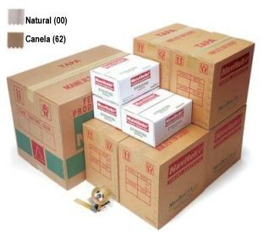
Tipos de Carga
La carga es un conjunto de bienes o mercancías protegidas por un embalaje apropiado que facilita su rápida movilización.
Tipos de Carga:
Carga General
Carga Suelta
Carga Unitarizada
Carga a Granel
Por su naturaleza puede ser:
Perecedera
Frágil
Peligrosa
Extradimensionada

Slide 66
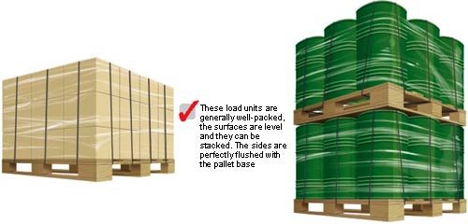
Tipos de Carga
Carga General
Todo tipo de carga de distinta naturaleza que se transporta conjuntamente, en pequeñas cantidades y en unidades independientes.
Se pueden contar el numero de bultos y en consecuencia se manipulan como unidades. Se transportan y se almacenan juntas
Ejemplos:
Cilindros
Cajas
Botellas

Slide 67
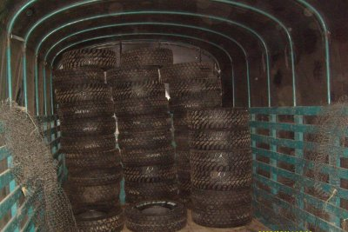
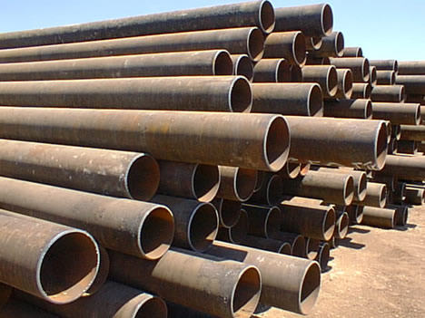
TIPOS DE CARGA
Carga Suelta
Bienes sueltos manipulados y embarcados como unidades separadas.
Ejemplos:
Planchas de hierro
Rieles
Tubos
Llantas

Slide 68

Tipos de Carga
Unidad de Carga (Unitarización)
Agrupación de embalajes en una carga compacta de mayor tamaño, para ser manejada como una sola unidad, reduciendo superficies de almacenamiento, facilitando operaciones de manipulación de mercancías
y favoreciendo labores
logísticas.

Slide 69
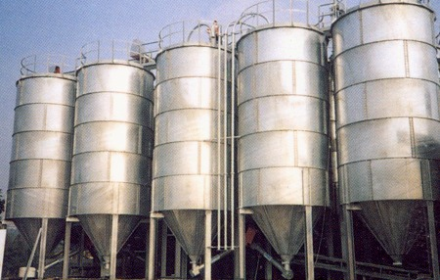
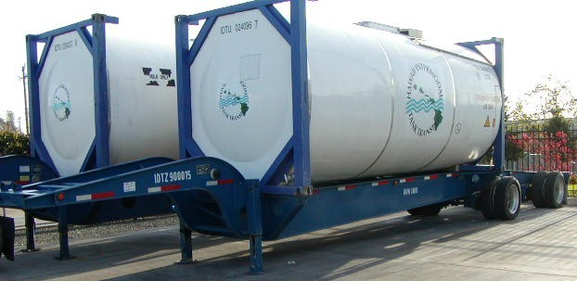
Tipos de Carga
Carga a Granel (Líquida, sólida, gaseosa)
Los graneles se almacenan por lo general en tanques o silos. Ninguno de estos productos necesita embalaje o unitarización.
Ejemplos:
Sólidos: granos, minerales, fertilizantes
Líquidos: petróleo, lubricantes, gasolina
Gases: gas propano, butano

Slide 70
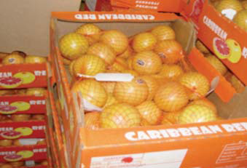

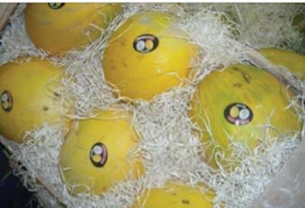
Tipos de Carga
Carga Refrigerada o Perecedera
Durante la distribución, la conservación cobra la mayor importancia
Ejemplos:
Frutas y verduras
Flores frescas
Carnes, pescados y mariscos
Lácteos

Slide 71

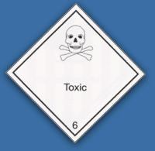

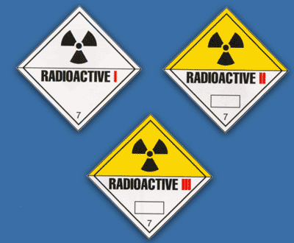


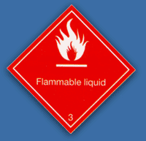
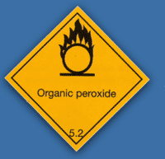
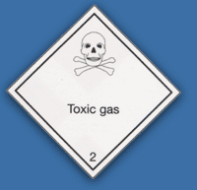

Tipos de Carga
Carga Peligrosa
Tóxico
Infeccioso
Material radioactivo
Combustión espontánea
Gas flamable
Líquido flamable
Peróxido orgánico
Gas tóxico
Sólido inflamable

Slide 72
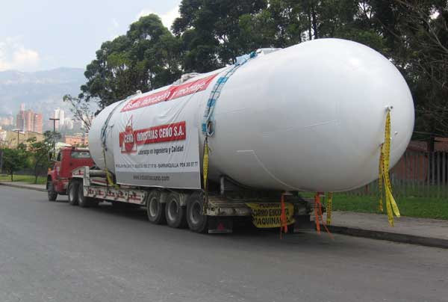
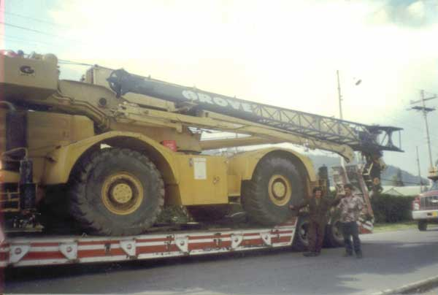
Tipos de Carga
Carga Sobredimensionada
Cargas voluminosas o pesadas que requieren un manejo especial.

Slide 73
EMBALAJE

Slide 74
SHIPPING AND HANDLING
CRATING / EMBALAJE
Se denomina embalaje al tipo de protección / facilitación que se utilizará para los productos durante el tránsito del transporte internacional. Atiende igualmente que el empaque a la naturaleza de la carga, misma que ya identificamos.
Disminuye los riesgos del transporte e igualmente facilita los aspectos relacionados con el manejo, tales como: manejos en puertos y aeropuertos; transportes multimodales involucrados; bodegajes y almacenajes; cargas y descargas; etc.

Slide 75
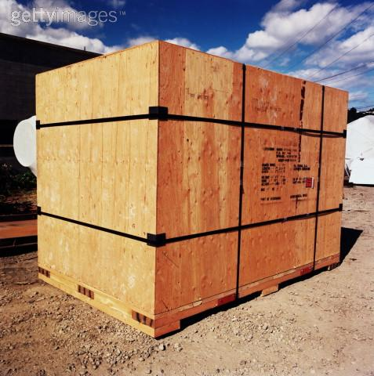
SHIPPING AND HANDLING
CRATING / EMBALAJE
El objetivo principal del embalaje es proteger las características principales de las cargas y preservando la calidad de los productos que contiene, asegurando su arribo al destino en óptimas condiciones.

Slide 76
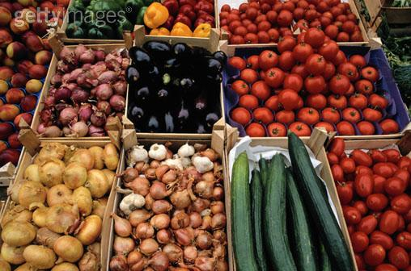
SHIPPING AND HANDLING
NATURALEZA DE LA CARGA / CARGO NATURE
Seca: la que no requiere condiciones
especiales de temperatura, humedad;
lo que la hace sumamente manejable.
Perecedera: requiere condiciones
especiales, tales como: temperatura,
manejos de cadena de frío, etc.

Slide 77
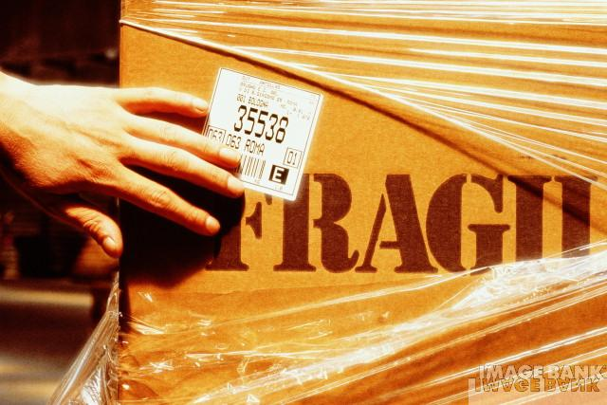
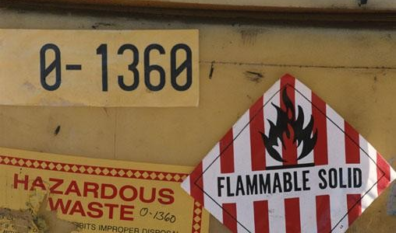
SHIPPING AND HANDLING
NATURALEZA DE LA CARGA / CARGO NATURE
Frágil: por la naturaleza del
producto o su envase, tales como:
(artesanías, artículos con envase
de vidrio, etc.)
Peligrosa: cuyo manejo está
regulado en forma internacional
por las normas de IATA, ONU,
OMI y que puede ser explosiva,
tóxica, corrosiva, inflamable,
venenosa, radioactiva entre otras.

Slide 78
Empaque y Embalaje
Empaque: El empaque es un sistema diseñado donde los productos son acomodados para su traslado del sitio de producción al sitio de consumo sin que sufran daño. El objetivo también es lograr un vínculo comercial permanente entre un producto y un consumidor. Ese vínculo deber ser beneficioso para el consumidor y el productor.
Embalaje: El embalaje sirve para proteger el producto o conjunto de productos que se exporten, durante todas las operaciones de traslado, transporte y manejo; de manera que lleguen a manos del destinatario sin que se hayan deteriorado o desperdiciado, desde que salieron de las instalaciones en que se realizó la producción o acondicionamiento.

Slide 79
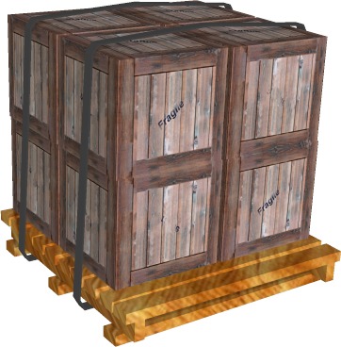
Objetivos del Embalaje
Proteger las características de la carga y preservar la calidad de los productos que contiene.
Facilitar el traslado de la carga y permitir su transporte en las mejores condiciones, según el modo que se utilice.
Facilita:
Manipuleo de la carga.
Almacenamiento.
Unitarización.
Distribución.
Tarifas de fletes.
Primas de seguro.

Slide 80
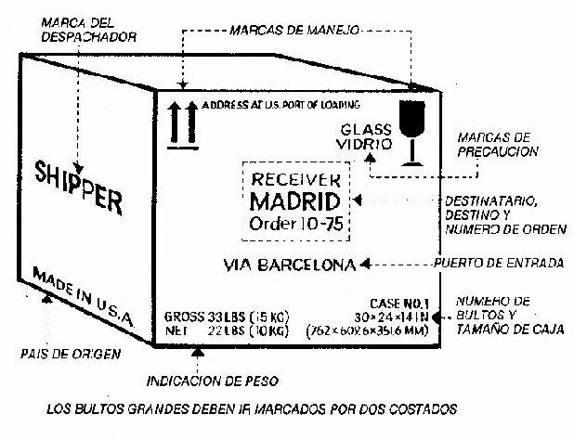
Marcas - Empaque y Embalaje
El marcado reviste cada vez mayor importancia en la lucha contra el fraude y las violaciones. Existen tres tipos de marcas para el transporte de mercancías:
Marcas estándar o de expedición: Contienen información sobre el importador, destino, dirección, número de referencia, número de unidades, etcétera.
Marcas informativas: Es la información adicional que aparece en el empaque o embalaje como: País de origen, puerto de salida, puerto de entrada, peso bruto, peso neto, dimensiones de las cajas, entre otros.
Marcas de manipulación: Es la información sobre el manejo y advertencias en el momento de manipular o transportar la carga, en este caso se utilizan símbolos pictóricos internacionalmente aceptados.

Slide 81
EMBALAJES DE EXPORTACION

Slide 82

ENVASES Y EMBALAJES
EL DESARROLLO DEL COMERCIO EXTERIOR DE MERCANCIAS INVOLUCRA EL LLEVAR A CABO UNA SERIE DE ACTIVIDADES, IGUAL DE IMPORTANTES UNAS QUE OTRAS, LO QUE NOS LLEVARÁ A QUE LA ACTIVIDAD COMERCIAL SEA EXITOSA.
LA CORRECTA elección del embalaje para la exportación, hace del producto, lo más importante en una operación de compra-venta internacional

Slide 83
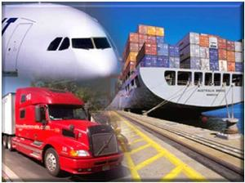
EMBALAJES
Sirve para proteger el producto o un conjunto de ellos durante todas las operaciones de traslado, transporte y manejo, de manera que lleguen a manos del destinatario sin que hayan sido deteriorados, desde que salieron de las instalaciones en que se realizó la producción o acondicionamiento
Es utilizado para la conservación de los envases y por ende del producto, así como también para facilitar la manipulación durante distribución física internacional – DFI
Permite:
. Manipuleo durante la carga y descarga
. Mejor apilamiento de la mercadería
. Mejorar la capacidad de impacto y vibración de la mercadería

Slide 84
EMBALAJES DE EXPORTACION
Codificación
Marca
Numeración
MARCADO
BULTOS
Pesos
Destinación
Pictogramas

Slide 85
EMBALAJES DE EXPORTACION
Posición
#
Apilamiento
Fragilidad
Protección

Slide 86

EMBALAJES DE EXPORTACION
5
CAJAS
Chiquita Foods
Cod. 3958
NY - USA
Miami
Gross Weight: 44 Kilos
Net Weight: 40 Kilos Bulto: 3 / 10

Slide 87
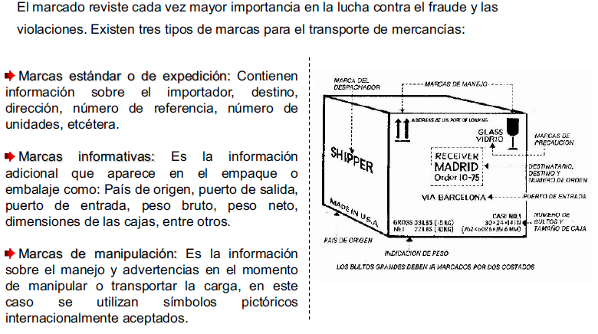
MARCAS EMPAQUE Y EMBALAJE

Slide 88
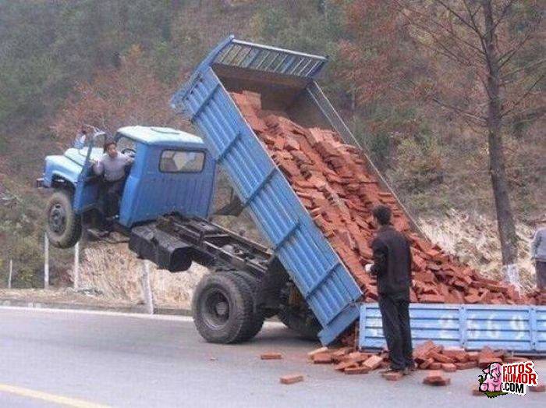
FUNCIONES DEL EMBALAJE
Manipuleo durante la carga y descarga
Mejor apilamiento de la mercadería
Mejorar la capacidad de impacto y vibración de la mercadería
Facilita la DFI – Transporte – Manipulación – Almacenamiento
Brinda protección
Mejora tarifas de flete
Preserva la calidad ante:
Impactos – Compresión – Vibración
Humedad – Polvo – Lluvia – Temperatura
Insectos – Robos – Roedores
Exhibición adecuada - Contaminación

Slide 89
REQUERIMIENTOS
Preferencias
A) Conocer el Mercado Objetivo
Sistema de Venta
Competencia
Medios de Transporte.
Rutas e Itinerarios
Ciclo de vida
Condiciones de la ruta
TRANSPORTE
B) Conocer los
sistemas de
Tipos de material
Modos de Conservación
( refrigerado,congelado,
atmósfera modificada )
Utilización de contenedores,
Paletas, Tarimas, Etc.
ALMACENAMIENTO

Slide 90
CARACTERISTICAS A TENER EN CUENTA PARA SELECCIONAR UN MATERIAL DE EMBALAJE
CARACTERÍZTICA
DEFINICION
COMPATIBILIDAD
El material no debe interactuar con el producto ni con la tapa, ni afectar las características organolépticas del contenido.
RESISTENCIA MECANICA
Los materiales de embalaje deben ser resistentes a la tracción, compresión, desgarre, fricción, impacto y humedad.
BARRERA
Los materiales deben proveer la mejor barrera a gases, humedad, luz, insectos, temperatura. Así como la mejor prevención del hurto.
ESTABILIDAD
El material debe mantener sus características físico mecánicas frente a las condiciones externas o medio ambiente

Slide 91
CARACTERISTICAS A TENER EN CUENTA PARA SELECCIONAR UN MATERIAL DE EMBALAJE
CARACTERÍZTICA
DEFINICION
CONVENIENCIA
El material escogido debe ser el ideal para el producto.
APARIENCIA
Los materiales utilizados deben facilitar su diseño gráfico e industrial.
COSTOS
La suma de costos del material, y el proceso de empaquetado deben hacer rentable el producto.

Slide 92
CARACTERISTICAS A TENER EN CUENTA PARA SELECCIONAR UN MATERIAL DE EMBALAJE
CARACTERÍZTICA
DEFINICION
LEGISLACION
Se deben tener en cuenta todos los aspectos legales en planeación, desarrollo, distribución, reciclaje, seguridad.
OPORTUNIDAD DE MATERIALES
Los materiales utilizados deben ser de fácil consecución, o just in time.
DESEMPEÑO OPERACIONAL
Los materiales deben presentar el mejor desempeño durante el proceso de empaquetado para evitar costos por inactividad en la línea de producción.

Slide 93
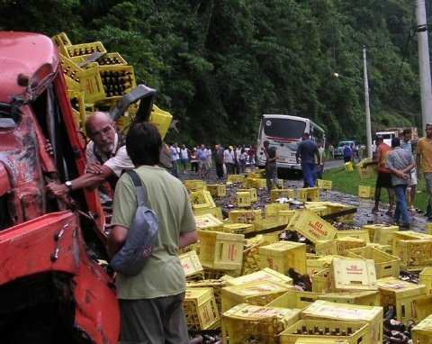
CRITERIOS PARA SELECCIONAR EL EMBALAJE
Los materiales y empaques utilizados en el embalaje para exportación, se deben evaluar bajo los parámetros normativos vigentes en cada país de origen y según el país destino.
En algunos casos los clientes en el exterior en sus especificaciones de compra detallarán las características de los embalajes para transporte, esto facilitará la operación al exportador.
En el caso de exportaciones a países Europeos se debe tener en cuenta los aspectos legales sobre reciclaje y recogida contenidos en la normativa del mercado común europeo.
En el caso de exportaciones a estados Unidos y Canadá deberá tenerse en cuenta las leyes y normas sobre bioterrorismo.

Slide 94
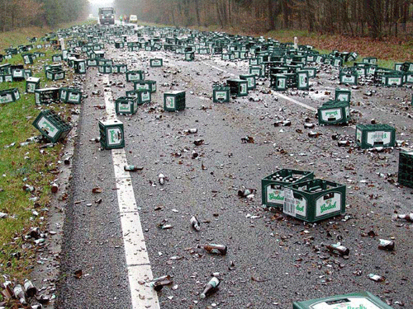
RIESGOS DURANTE EL TRANSPORTE
MECANICOS:
Son aquellos producidos por lo general durante el transporte y son: Impactos, Choques, Caídas, Vibraciones, Compresión
CLIMATICOS: Alteraciones producidas por el medio ambiente como: Humedad – Lluvia – agua mar. Temperatura – Sol – Frio – Nieve. Condensaciones – Cambios bruscos.
BIOTICOS: Alteraciones producidas por roedores, hongos, aves, insectos
CONTAMINACION: Alteraciones y riesgos que pueden ser causados por roturas de los envases o de otros productos que se encuentren relativamente cerca.
HURTO: El hurto y el saqueo son delitos de frecuente ocurrencia durante el tránsito de los productos de exportación
CAMBIAZO: Se refiere al cambio de productos originales por otros falsificados o por drogas ilícitas durante el transporte.

Slide 95
MATERIALES Y TIPOS DE EMBALAJE UTILIZADOS EN LA EXPORTACION

Slide 96
MATERIALES Y TIPOS DE EMBALAJE UTILIZADOS EN LA EXPORTACION
EMBALAJE

Slide 97
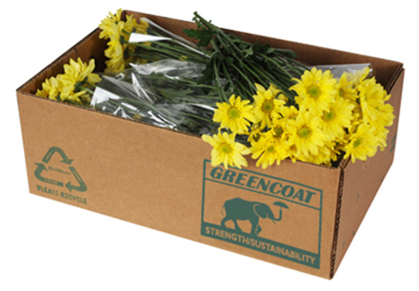
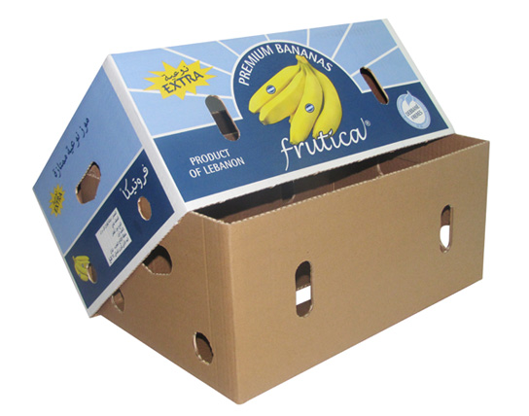
MATERIALES Y TIPOS DE EMBALAJE UTILIZADOS EN LA EXPORTACION
EMBALAJE
APLICACIONES
OBSERVACIONES
CAJAS CORRUGADAS
Electrodomésticos, frutas, todo tipo de producto en envase primario
Diversas clases y resistencias. Es el tipo de material mas utilizado, en embalaje para exportación.
Cajas GREENCOAT® sin cera para el embalaje y el transporte de flores y de verdor tales como pastos y helechos, materiales de jardinería y suministros. 100% reciclables, repulpables y compostables para envases más ecológicos
Contenedores de cartón ondulado de alta resistencia e impresos para embalaje de frutas y de hortalizas
Manipulación de paletas optimizada
800 mm x 1200 mm
1000 mm x 1200 mm

Slide 98
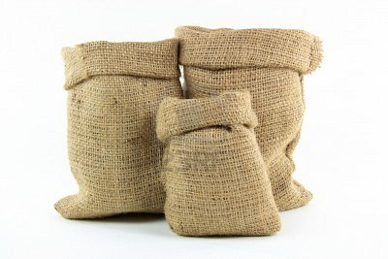
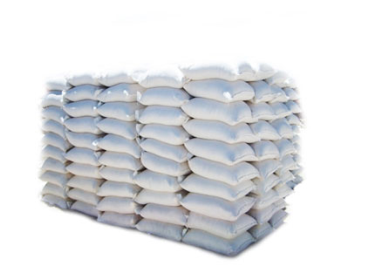
MATERIALES Y TIPOS DE EMBALAJE UTILIZADOS EN LA EXPORTACION
EMBALAJE
APLICACIONES
OBSERVACIONES
SACOS
Fertilizantes, cemento, café, minerales, granos, cereales.
Pueden ser fabricados en papel, rafia, algodón, fique o yute.

Slide 99
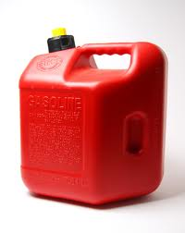
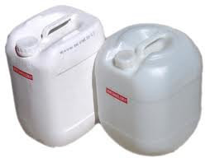
MATERIALES Y TIPOS DE EMBALAJE UTILIZADOS EN LA EXPORTACION
EMBALAJE
APLICACIONES
OBSERVACIONES
BIDONES
Productos químicos, pulverizados, adhesivos, colorantes, materias primas. Bebidas y pulpa de fruta a granel.
Se fabrican en fibra, con tapas en plástico y fibra y reborde metálico con precinto de seguridad.

Slide 100
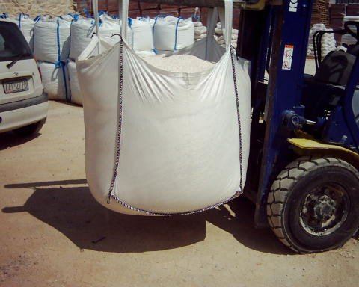
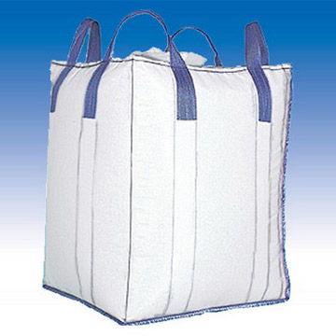
MATERIALES Y TIPOS DE EMBALAJE UTILIZADOS EN LA EXPORTACION
EMBALAJE
APLICACIONES
OBSERVACIONES
JUMBO BAGS
Productos a granel como azúcar, harinas, granos, plásticos en pellet o gránulos.
Se fabrican en rafia de polipropileno.

Slide 101
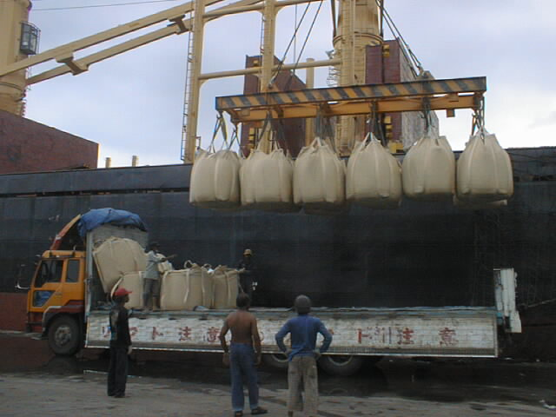

Slide 102
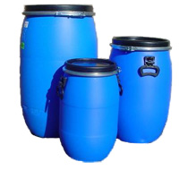
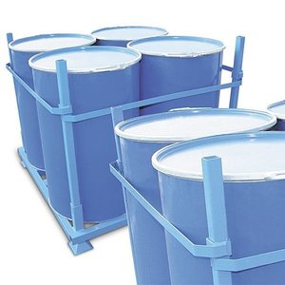
MATERIALES Y TIPOS DE EMBALAJE UTILIZADOS EN LA EXPORTACION
EMBALAJE
APLICACIONES
OBSERVACIONES
TAMBORES
Petróleo y sus derivados, productos químicos, Bebidas y pulpas de fruta a granel.
Se fabrican en acero o polietileno de alta densidad con capacidad hasta 55 galones o 240 litros. Aplicables a sistema bag in box.

Slide 103

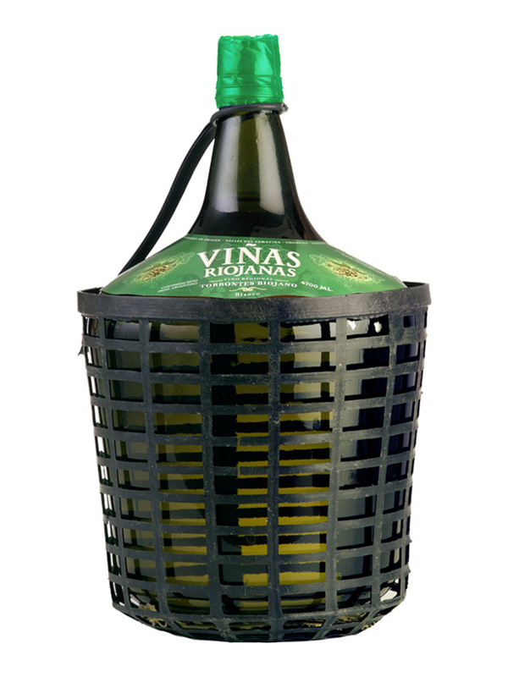
MATERIALES Y TIPOS DE EMBALAJE UTILIZADOS EN LA EXPORTACION
EMBALAJE
APLICACIONES
OBSERVACIONES
GARRAFAS
Productos químicos
Se denominan también damajuanas, requieren de material de protección y amortiguamiento.

Slide 104


MATERIALES Y TIPOS DE EMBALAJE UTILIZADOS EN LA EXPORTACION
EMBALAJE
APLICACIONES
OBSERVACIONES
CUÑETES
Principalmente polvos, adhesivos, químicos
De cartón, (30 Kgs.)

Slide 105


MATERIALES Y TIPOS DE EMBALAJE UTILIZADOS EN LA EXPORTACION
EMBALAJE
APLICACIONES
OBSERVACIONES
CAJONES DE MADERA
Embalajes de transporte
Madera, diversas aplicaciones

Slide 106


MATERIALES Y TIPOS DE EMBALAJE UTILIZADOS EN LA EXPORTACION
EMBALAJE
APLICACIONES
OBSERVACIONES
BARRILES
Licores
Se fabrican en madera con capacidad desde 15 galones hasta 55 galones.

Slide 107
MATERIALES Y TIPOS DE EMBALAJE UTILIZADOS EN LA EXPORTACION
MATERIAL DE AMORTIGUAMIENTO

Slide 108


MATERIALES Y TIPOS DE EMBALAJE UTILIZADOS EN LA EXPORTACION
MATERIAL AMORTIGUAMIENTO
APLICACIONES
OBSERVACIONES
ESPUMAS PU
Poliuretano
Amortiguamiento
Costo moderado

Slide 109


MATERIALES Y TIPOS DE EMBALAJE UTILIZADOS EN LA EXPORTACION
MATERIAL AMORTIGUAMIENTO
APLICACIONES
OBSERVACIONES
ESPUMAS PE
Polietileno
Amortiguamiento
Alto costo

Slide 110

MATERIALES Y TIPOS DE EMBALAJE UTILIZADOS EN LA EXPORTACION
MATERIAL AMORTIGUAMIENTO
APLICACIONES
OBSERVACIONES
ESPUMAS PS
Poliestireno
Amortiguamiento
Costo moderado

Slide 111


MATERIALES Y TIPOS DE EMBALAJE UTILIZADOS EN LA EXPORTACION
MATERIAL AMORTIGUAMIENTO
APLICACIONES
OBSERVACIONES
PS EXPANDIDO
Amortiguamiento
Costo moderado

Slide 112


MATERIALES Y TIPOS DE EMBALAJE UTILIZADOS EN LA EXPORTACION
MATERIAL AMORTIGUAMIENTO
APLICACIONES
OBSERVACIONES
POLIETILENO BURBUJA
Amortiguamiento
Costo moderado

Slide 113



MATERIALES Y TIPOS DE EMBALAJE UTILIZADOS EN LA EXPORTACION
MATERIAL AMORTIGUAMIENTO
APLICACIONES
OBSERVACIONES
VIRUTAS DE PAPEL O MADERA
Amortiguamiento
Bajo costo – Pueden contener insectos y polvo.

Slide 114



MATERIALES Y TIPOS DE EMBALAJE UTILIZADOS EN LA EXPORTACION
MATERIAL AMORTIGUAMIENTO
APLICACIONES
OBSERVACIONES
PULPA MOLDEADA
Amortiguamiento
Alto costo

Slide 115


MATERIALES Y TIPOS DE EMBALAJE UTILIZADOS EN LA EXPORTACION
MATERIAL AMORTIGUAMIENTO
APLICACIONES
OBSERVACIONES
ELEMENTOS INFLABLES
FIELTROS
Amortiguamiento
Costo alto, el transportador debe tener estos elementos que van a evitar que las cargas se deterioren

Slide 116
MATERIALES Y TIPOS DE EMBALAJE UTILIZADOS EN LA EXPORTACION
ELEMENTOS DE FIJACION

Slide 117


MATERIALES Y TIPOS DE EMBALAJE UTILIZADOS EN LA EXPORTACION
ELEMENTOS DE FIJACION
ESQUINEROS DE CARTON, PLASTICO O FIBRA
Ayudan el la estructura y marco de la unidad de carga paletizada. Protegen la carga las vibraciones y de los zunchos muy apretados.
Se pueden obtener en plástico, cartón y fibra, siendo los últimos los mejores. Pueden personalizarse con la marca o logo del producto o empresa.
Protectores de esquinas para apoyar las paletas, protegiendo los bordes, proporcionando resistencia al apilamiento. Mejoran la imagen del producto y son ideales para los sistemas de película estirable (Film). También conocidos como cubre esquinas.

Slide 118


MATERIALES Y TIPOS DE EMBALAJE UTILIZADOS EN LA EXPORTACION
ELEMENTOS DE FIJACION
ZUNCHO O FLETE METALICO O PLASTICO
Agrupan la carga y evitan el desarme del apilado o paleta
Se pueden obtener en acero o polipropileno siendo estos últimos los mas utilizados.

Slide 119




MATERIALES Y TIPOS DE EMBALAJE UTILIZADOS EN LA EXPORTACION
ELEMENTOS DE FIJACION
ESLINGAS
Ayudan a evitar que la carga se mueva, en el medio de transporte.
El transportador debe tener suficientes para afianzar debidamente las estibas.

Slide 120


MATERIALES Y TIPOS DE EMBALAJE UTILIZADOS EN LA EXPORTACION
ELEMENTOS DE FIJACION
PELICULAS STRECH
Unitarización o agrupamiento de cargas estibadas
Excelente material para estibado y paletizado. Minimiza el impacto de las vibraciones. Minimiza el desagrupamiento de la carga.

Slide 121
Ejercicios

Slide 122


Slide 123
EJERCICIO 1.-
Un coleccionista de cuadros americano, vino al Perú; lo llevaron a pasear por Miraflores y le intereso las tiendas que vendían cuadros de pintura cusqueña. Al contactarse con el dueño de la tienda le comentó de su interés para adquirir 1000 cuadros. Así fue que le sugirió al dueño que le envíe la mercadería vía aérea, siendo requisito del comprador que además del embalaje normal tenga un embalaje especial con una cubierta de plástico para evitar posibles daños, dejándole al dueño de la tienda de cuadros que escoja el INCOTERM, siempre y cuando sea del grupo D.
Usted como exportador maneja la siguiente estructura de costos:

Slide 124


Slide 125


Slide 126
ACERVO BIBLIOGRAFICO

Slide 127
Ronald H. Ballou(2004)Business Logistics Management: Supply Chain Management. Planning, Organizing, and Controlling the Supply Chain, Prentice-Hall Internat., - 789 páginas
Chopra S. (2013). “Administración de la Cadena de Suministro”: Estrategia, Planeación y operación”, Quinta Edición, Pearson, Capítulo 14.
Chase,R, (2014), “ Administración de Operaciones: Producción y Cadena de Suministro”, Mc Graw Hill, 13° Edición, capitulo 17.
Bowersox, D (2013), “ supply Cahin Logistics Managment”, Mc Graw Hill, cuarta edición, pag 419-452.
Coyle, (2013), Administracion de la Cadena de suministro: Una perspectiva Logistica”, Cengage Learning, novena edición.

